Slide 1
Presentación Institucional de Presupuesto Abierto
Formulación Presupuestaria
Multianual 2018-2022
Ministerio de Salud Pública y Asistencia Social
Guatemala, mayo 2017

Slide 2
Visión
El Ministerio de Salud Pública y Asistencia Social es reconocido como el rector del sector salud en el país y la institución que desarrolla con éxito procesos que mejoran de forma sostenida la salud de la población y provee servicios integrales e incluyentes de forma progresiva a la población guatemalteca. La población guatemalteca confía en el MSPAS como el más efectivo y eficiente proveedor de servicios de salud en el país.

Slide 3
Bases Legales
CONSTITUCIÓN POLÍTICA DE LA REPÚBLICA DE GUATEMALA. Artículos: 1, 2, 3, 52, 93, 94, 95 y 98.
DECRETO NÚMERO 114-97 DEL CONGRESO DE LA REPÚBLICA, LEY DEL ORGANISMO EJECUTIVO. Artículos: 19 numeral 11, y 39.
DECRETO NÚMERO 90-97 DEL CONGRESO DE LA REPÚBLICA, CÓDIGO DE SALUD.
ACUERDO GUBERNATIVO NÚMERO 115-99 DEL PRESIDENTE DE LA REPÚBLICA, REGLAMENTO ORGÁNICO INTERNO DEL MINISTERIO DE SALUD PÚBLICA Y ASISTENCIA SOCIAL.

Slide 4
PRINCIPIOS
Derecho a la Salud
Equidad
Pertinencia Intercultural
Respeto y armonía con la Naturaleza
Transparencia
Participación ciudadana

Slide 5
Ejes de política
Rectoría y gobernanza democrática
Acceso universal a una atención integral e incluyente
Fortalecimiento institucional
Gestión transparente.

Slide 6
Lineamientos de política eje 2
Recuperar el funcionamiento óptimo de la red institucional de servicios de salud.
Implementar el Modelo Incluyente de Salud (MIS), como modelo de atención integral e incluyente, que facilite el continuo de la atención en toda la red de servicios de salud institucional a través de la estrategia de RISS.

Slide 7
Lineamientos de política eje 2
Formular el Plan Maestro de Desarrollo de la Red Nacional de Atención en Salud que garantice los recursos de forma racionalizada y escalonada:
  Plan Maestro de Infraestructura
  Plan Maestro de RRHH
  Plan Maestro de tecnología y servicios de apoyo
  Plan Maestro de Sistema de Información

Slide 8
Modelo de Atención
Primaria en Salud:
El Modelo Incluyente de Salud

Slide 9
El Modelo Incluyente de Salud
Fortalecer la institucionalidad pública.
Perspectiva organizacional y sistémica.
Trabaja con todos los componentes del modelo de atención y de gestión.
Perspectivas y atributos.
Transformación del primer nivel con impacto en el sistema.
Lógica de salud pública basada en derechos, APS renovada y RISS.
Financieramente factible.
S
I
S
T
E
M
A
D
E
I
N
F
O
R
M
A
C
I
Ó
N
PROGRAMA COMUNITARIO DE SALUD (PCOS)
PERSPECTIVAS:
DERECHO A LA SALUD
PERTINENCIA INTERCULTURAL
EQUIDAD DE GÉNERO
AMBIENTE
PROGRAMA FAMILIAR DE SALUD (PFAS)
PROGRAMA INDIVIDUAL DE SALUD (PIAS)
VIGILANCIA EPIDEMIOLÓGICA SOCIO CULTURAL

Slide 10
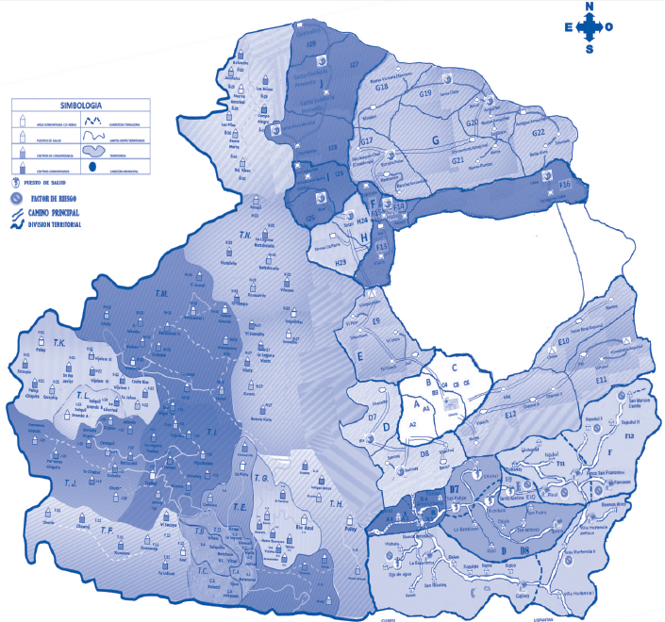
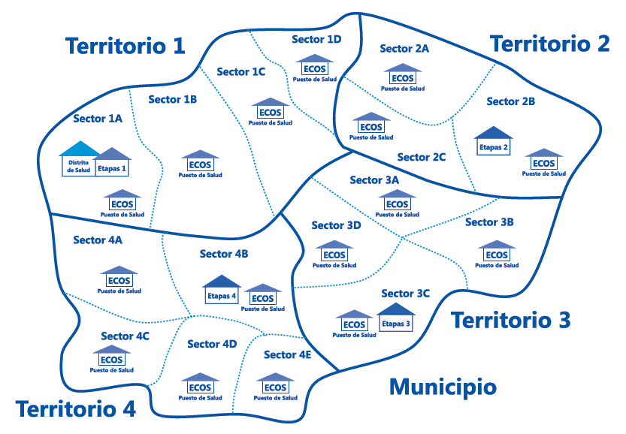
Sectorización
La cobertura y el acceso universal, comienza por garantizar la accesibilidad a los servicios de salud. Esta accesibilidad requiere de mecanismos que aseguren la adscripción de la población a un equipo de salud ubicado en un establecimiento de la red institucional a no más de 01 hora de distancia.
Definición conceptual de
sectores y territorios
Mapa de sectorización real

Slide 11
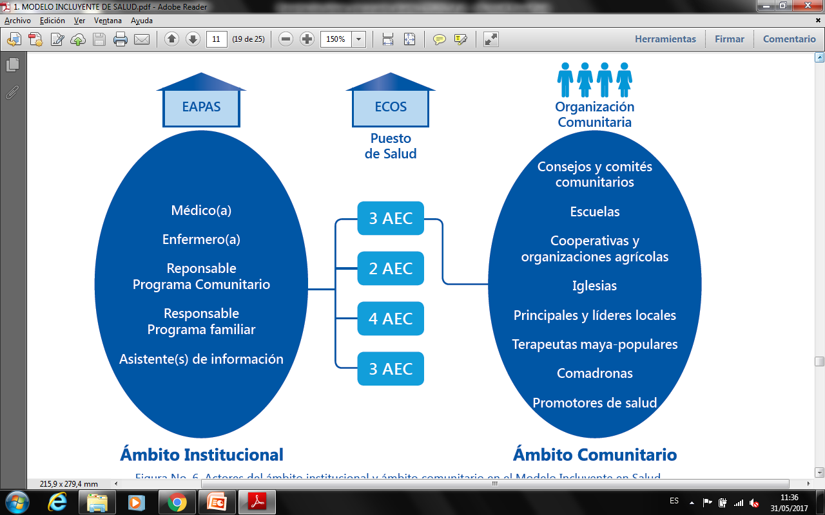
Equipos de trabajo
El primer nivel requiere de equipos de salud con nuevas competencias y lógicas de trabajo que aseguren la integralidad, la inclusión y la continuidad de la atención, desde un dinámica de trabajo poli-funcional y en atención a los tres programas: individual, familiar y comunitario.

Slide 12
Los programas operativos del MIS
Los programas permiten que la atención sea integral ya que en ellos se realizan acciones de promoción, prevención, curación y rehabilitación de forma complementaria.
Curación y rehabilitación
Prevención
Promoción
Consejos Comunitarios de Desarrollo
Comisiones y Planes de Emergencia Comunitarios
Seguimiento a riesgos de familias
Planes de emergencia familiar
Visita puntual y de seguimiento
Gestión de proyectos
Huertos
Información y comunicación
Consulta
Investigación y seguimiento a muertes
Saneamiento ambiental
Terapeutas y Comadronas
Censo y croquis
Visita familiar integral
Controles clínicos
Programa
Comunitario de Salud
P C O S
Programa
Familiar de Salud
P F A S
Programa
Individual de Salud
P I A S
Enfoque poblacional
Enfoque de riesgo

Slide 13
Los sub-programas operativos del MIS
Los programas permiten que la atención sea integral ya que en ellos se realizan acciones de promoción, prevención, curación y rehabilitación de forma complementaria.
Sub-programas | Programa Individual | Programa Familiar | Programa Comunitario
Neonatal | Curación/prevención Atención clínica continua Referencias y contra referencias | Censo familiar Prevención Promoción Visitas familiares continuas Identificación de factores de riesgo y oportunidades | Croquis Prevención Promoción Información y comunicación Gestión comunitaria Apoyo a grupos específicos
Salud Infantil
Pre-escolar y escolar
Adolescentes
Mujeres
Hombres
Adultez mayor
Medio ambiente

Slide 14
La horizontalización de los programas nacionales
PCOS
PFAS
PIAS
PNI
SSR
TB
VECTORES
ZOONOSIS
IRAS
ETAS
SEG. ALIMENTARIA
ETS VIH/SIDA
CRÓNICAS
NIÑEZ Y ADOL.
ADULTO MAYOR
MEDICINA TRADICIONAL
SALUD MENTAL

Slide 15
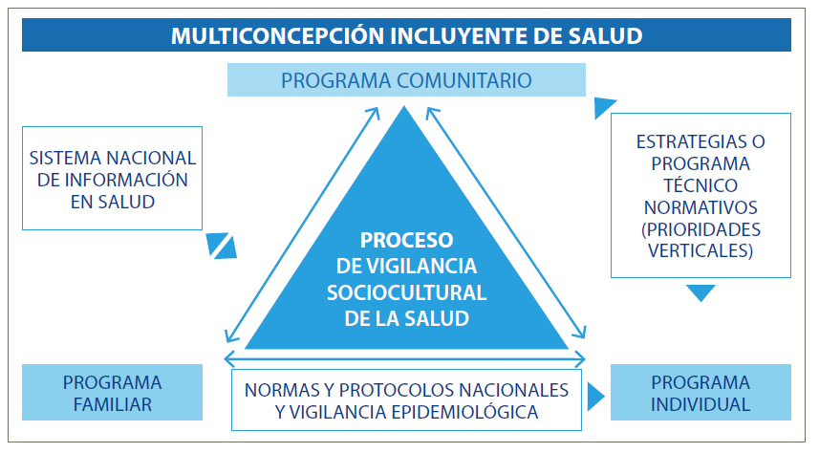
Vigilancia socio cultural
La vigilancia sociocultural de la salud implica un abordaje multidimensional del proceso salud enfermedad y en la caracterización de los tres niveles de análisis acción: individuo, familia y comunidad.

Slide 16
Prioridades y procesos estratégicos multianuales

Slide 17
Oferta Programática Vigente y Costo 2017
Q6,897,096,196.00
El presupuesto del MSPAS contiene 13 programas. Los priorizados por esta administración son el 11, 12, 13, 14 y 15. Estos concentran la recuperación de la red nacional de servicios. Con la implementación del MIS, el MSPAS espera incrementar la atención integral a las personas de 64.9% de la población en 2016 a 95% en 2020.

Slide 18
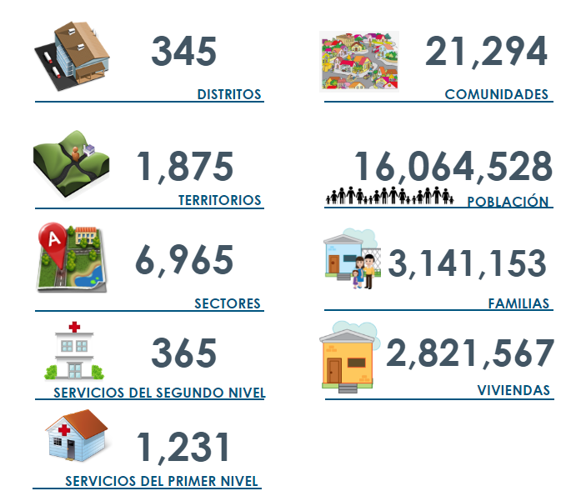
1. Implementar el MIS en 16 DAS adicionales (a las 09 priorizadas en 2017). Esto es, en 174 DMS adicionales en 14 departamentos del país, para aumentar coberturas de atención integral a 6.5 millones de personas.
174
9,964
731
6,568,735
Implementación del MIS
en 16 DAS adicionales
en 2018
2,755
1,293,545
182
1,215,672
736

Slide 19
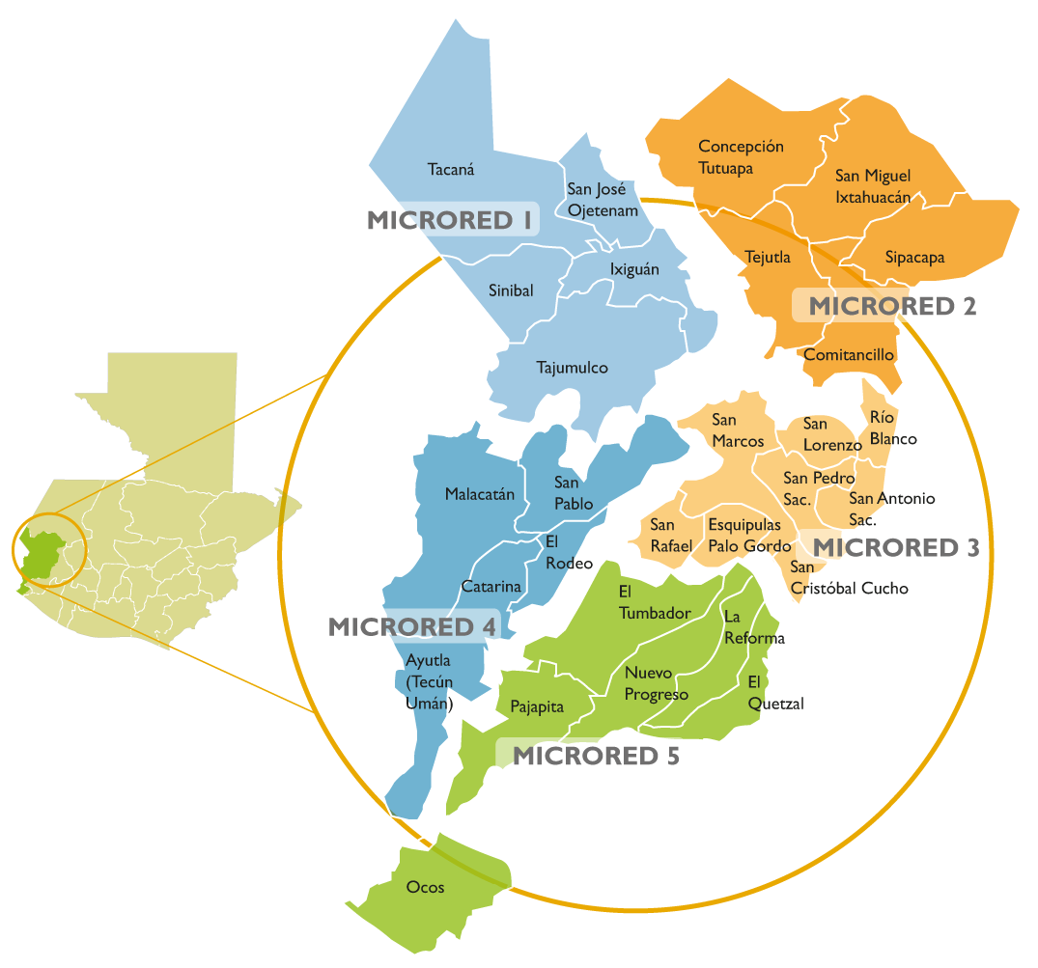
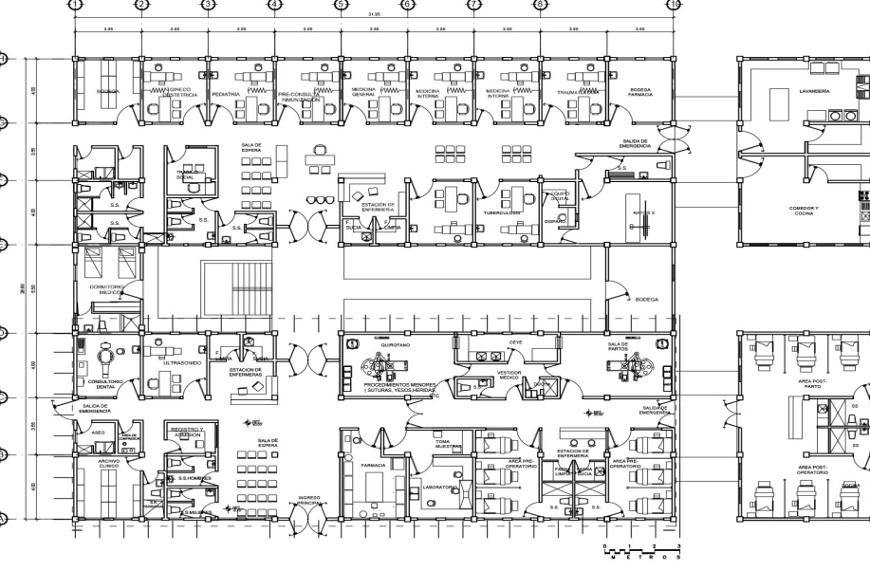
2. Escalar MIS a segundo nivel de atención urbano con la estrategia de Redes Integrales e Institucionales de Servicios de Salud (RISS) en las 09 DAS priorizadas. Esto es, establecer 29 micro-redes integradas e iniciar con la reconfiguración de 29 cabezas de red urbanas.
Micro RIISS San Marcos
Planos de fortalecimiento para servicios cabezas de red

Slide 20
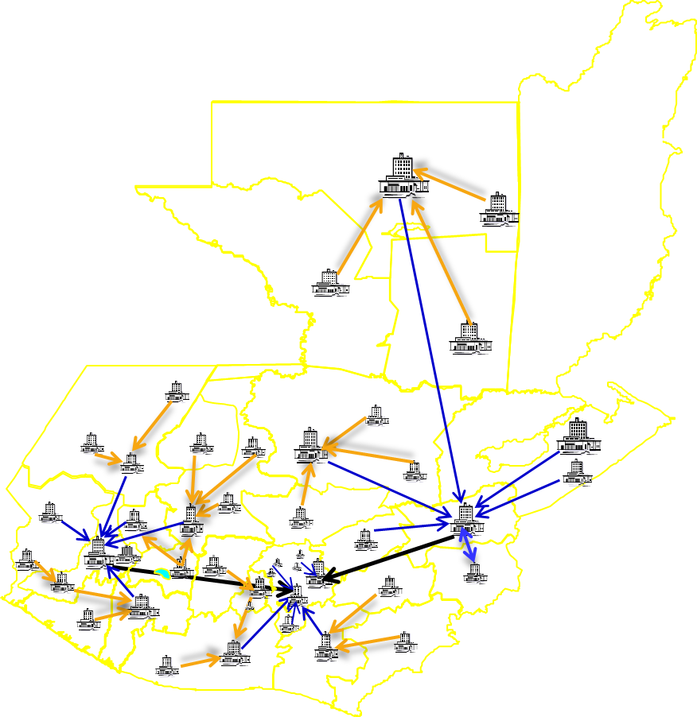
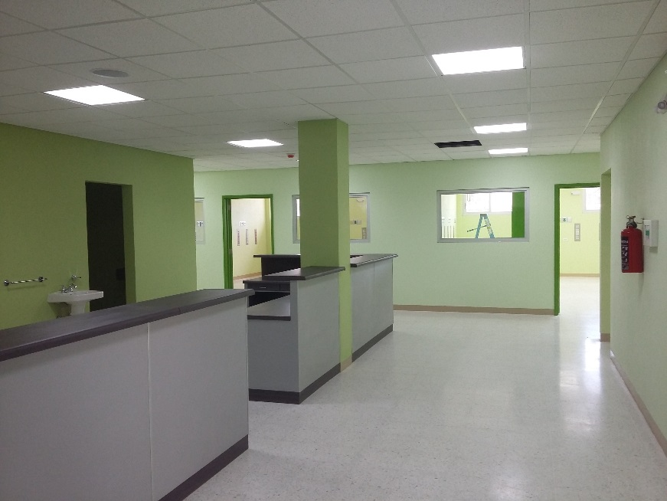
3. Iniciar la recuperación de la red hospitalaria de la RIIS en las 09 DAS priorizadas: 06 hospitales distritales, 03 hospitales departamentales y 03 hospitales regionales.
Hospital Materno Infantil de Huehuetenango
Organización de la red hospitalaria

Slide 21
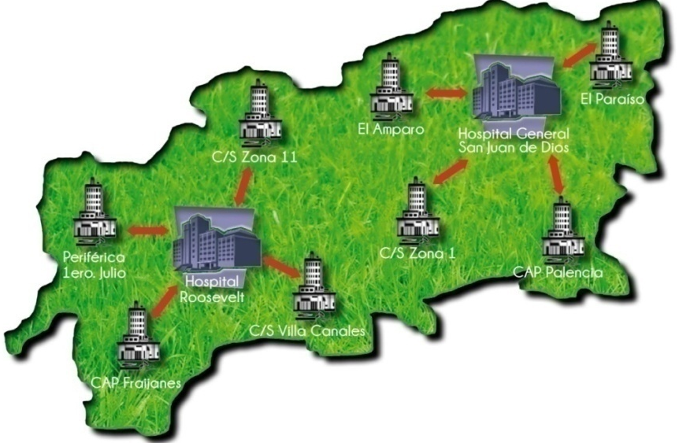


4. Iniciar el desarrollo y fortalecimiento de la red de servicios del área metropolitana con la propuesta del MIS urbano y la estrategia RIISS. Esto es, fortalecer 08 servicios de segundo nivel para apoyar al descongestionamiento de los hospitales de referencia nacional.
Gestión de RIIS en el área metropolitana
Servicios de salud identificados a fortalecer
DMS
DAS
Hospitales

Slide 22

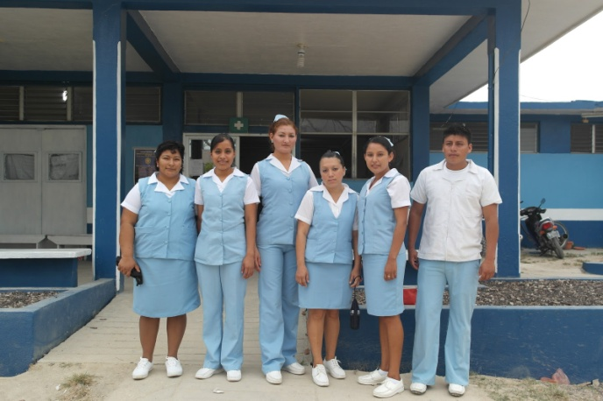
5. Aumentar la formación de Auxiliares de Enfermería Comunitaria a 2,500 adicionales por año y recuperar las Escuelas Nacionales de Enfermería. Esto es, aumentar las sedes de extensión de formación a nivel local, a tres por Escuela Nacional.
Escuela Nacional de Cobán
Enfermeras(os) del MSPAS

Slide 23
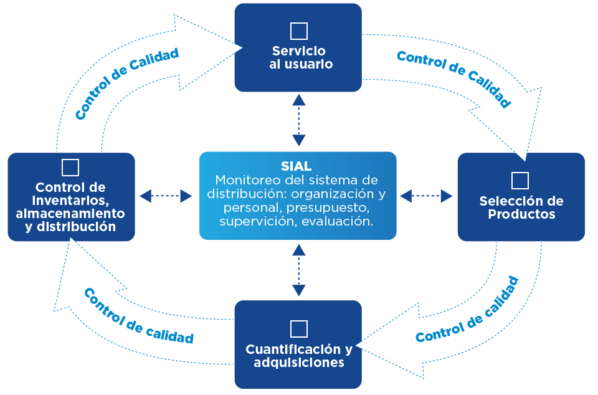
6. Escalar la implementación del Modelo de Gestión Logística del Ministerio. Esto es, fortalecer la estimación de necesidades y programación de adquisiciones, el sistema de control de inventarios, el diagnóstico de condiciones de almacenamiento, elaboración de rutas de distribución, desarrollo de nuevos contratos abiertos, entre otros.

Slide 24
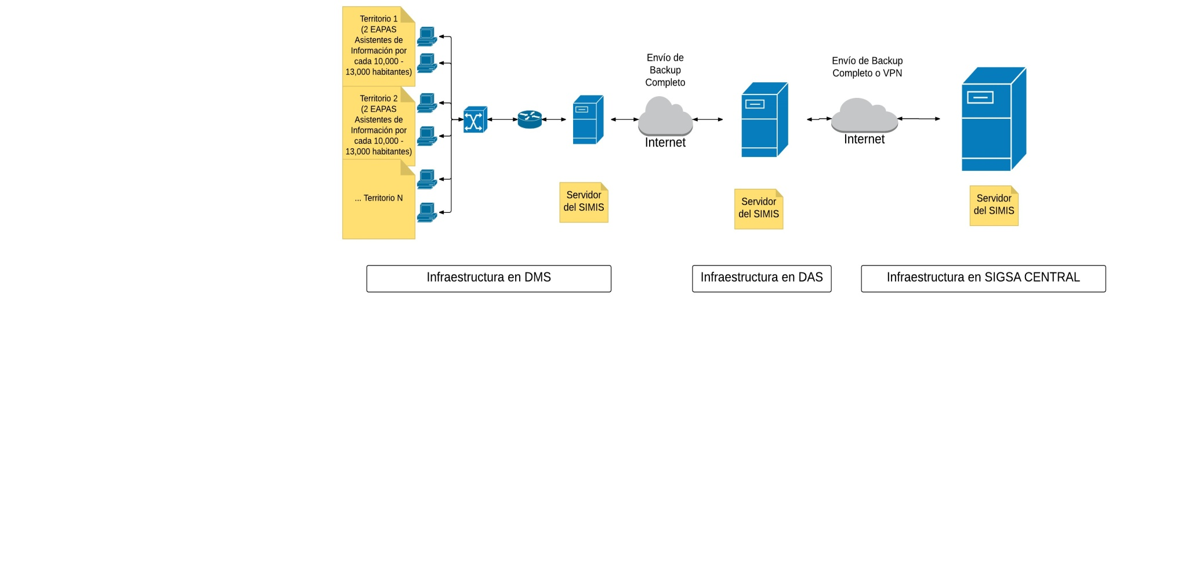
7. Implementar el Sistema de Información del MIS, el SIMIS, a nivel nacional. Esto es, garantizar el personal especializado y el equipo de cómputo para implementar las fichas clínicas individuales y familiares con capacidad de seguimiento nominal y Código Único de Identificación - CUI.

Slide 25
Oferta Programática Multianual
Presupuesto multianual 2018-2022 del MSPAS por unidad ejecutora
(en millones de quetzales)
Fuente: propia.

Slide 26
Necesidades Financieras
Presupuesto multianual 2018-2022 del MSPAS por unidad ejecutora
(en millones de quetzales)
Fuente: propia.

Slide 27
Necesidades Financieras
Presupuesto multianual 2018-2022 del MSPAS
(como % del PIB)
Fuente: propia.

Slide 28
Conclusiones
La recuperación integral de la red de servicios se encuentra en marcha y en intensificación.
Este esfuerzo permitirá avanzar hacia el cumplimiento de las actuales metas sanitarias de país y habilita la posibilidad de alcanzar aún más.
El ejercicio de planificación por resultados, desde la propuesta de atención integral del MSPAS, requerirá un re-planteamiento completo de la estructura programática del presupuesto de la institución.
La transformación del sistema de salud tomará tiempo, pero también un esfuerzo inter-sectorial que implica, entre otros, el aumento sostenido, escalonado y suficiente del financiamiento del MSPAS.

Slide 29
Gracias.

Slide 30
Oferta Programática Vigente y Costo 2017

Slide 31
Oferta Programática Vigente y Costo 2017
Q6,897,096,196.00
El presupuesto del MSPAS contiene 13 programas. Los priorizados por esta administración son el 11, 12, 13, 14 y 15. Estos concentran la recuperación de la red nacional de servicios. Con la implementación del MIS, el MSPAS espera incrementar la atención integral a las personas de 64.9% de la población en 2016 a 95% en 2020.

Slide 32
Oferta Programática Vigente y Costo 2017
Programas 01 y 99
El programa 01 contiene la rectoría institucional, coordinación administrativa,
formulación de política pública planificación estratégica, entre otros. Sus metas son principalmente el desarrollo de documentos.
El programa 99 contiene los aportes a organismos nacionales e internacionales y aportes a entidades asistenciales de salud pública. Sus metas son aportes.

Slide 33
Oferta Programática Vigente y Costo 2017
Programas 11, 12 y 13
El programa 11 contiene la formación del RRHH. Se plantea formar 2,500 personas en salud.
El programa 12 busca prevenir y promover la salud. Plantea dar estos servicios a 7.0 millones de personas y atender a 1.8 millones en desastres.
El programa 13 es para la recuperación de la salud. Plantea atender 0.5 millones de personas por accidentes, 3.4 millones por enfermedades no transmisibles y 2.3 millones por enfermedades infecciosas o parasitarias.

Slide 34
Oferta Programática Vigente y Costo 2017
Programa 14
El programa 14 contiene las acciones para la prevención de la mortalidad infantil y desnutrición crónica.
Entre otros, busca dar consejería a 1.7 millones de madres, suplementar a 2.4 millones madres con micronutrientes, monitorear el crecimiento de 2.3 millones de niños.
También busca vigilar 93,843 fuentes de agua para consumo humano.

Slide 35
Oferta Programática Vigente y Costo 2017
Programa 15
El programa 15 contiene las acciones para la prevención de la mortalidad materna y neonatal.
Entre otros, busca aumentar el parto institucional a 2.2 millones de madres, dar atención prenatal oportuna a 1.2 millones de madres y mejorar el acceso a métodos de planificación familiar a 1.3 millones de personas.

Slide 36
Oferta Programática Vigente y Costo 2017
Programa 16, 17 y 18
Los programas 16, 17 y 18 contienen las acciones para la prevención y control de las ITS y VIH/SIDA, la tuberculosis y las enfermedades vectoriales y zoonóticas, respectivamente.
Entre otros, busca atender a 154 mil personas con VIH/SIDA, dar tratamiento a 4,362 personas con tuberculosis y beneficiar a 4.3 millones y 3.2 millones de personas con acciones de prevención, control y vigilancia del Dengue, Zika, Chikungunya y Malaria respectivamente.

Slide 37
Prioridades y procesos estratégicos multianuales

Slide 38
1. Implementar el MIS en 16 DAS adicionales (a las 09 priorizadas en 2017). Esto es, en 174 DMS adicionales en 14 departamentos del país, para aumentar coberturas de atención integral a 6.5 millones de personas.
174
9,964
731
6,568,735
Implementación del MIS
en 16 DAS adicionales
en 2018
2,755
1,293,545
182
1,215,672
736

Slide 39
2. Escalar MIS a segundo nivel de atención urbano con la estrategia de Redes Integrales e Institucionales de Servicios de Salud (RISS) en las 09 DAS priorizadas. Esto es, establecer 29 micro-redes integradas e iniciar con la reconfiguración de 29 cabezas de red urbanas.
Micro RIISS San Marcos
Planos de fortalecimiento para servicios cabezas de red

Slide 40
3. Iniciar la recuperación de la red hospitalaria de la RIIS en las 09 DAS priorizadas: 06 hospitales distritales, 03 hospitales departamentales y 03 hospitales regionales.
Hospital Materno Infantil de Huehuetenango
Organización de la red hospitalaria

Slide 41
4. Iniciar el desarrollo y fortalecimiento de la red de servicios del área metropolitana con la propuesta del MIS urbano y la estrategia RIISS. Esto es, fortalecer 08 servicios de segundo nivel para apoyar al descongestionamiento de los hospitales de referencia nacional.
Gestión de RIIS en el área metropolitana
Servicios de salud identificados a fortalecer
DMS
DAS
Hospitales

Slide 42
5. Aumentar la formación de Auxiliares de Enfermería Comunitaria a 2,500 adicionales por año y recuperar las Escuelas Nacionales de Enfermería. Esto es, aumentar las sedes de extensión de formación a nivel local, a tres por Escuela Nacional.
Escuela Nacional de Cobán
Enfermeras(os) del MSPAS

Slide 43
6. Escalar la implementación del Modelo de Gestión Logística del Ministerio. Esto es, fortalecer la estimación de necesidades y programación de adquisiciones, el sistema de control de inventarios, el diagnóstico de condiciones de almacenamiento, elaboración de rutas de distribución, desarrollo de nuevos contratos abiertos, entre otros.

Slide 44
7. Implementar el Sistema de Información del MIS, el SIMIS, a nivel nacional. Esto es, garantizar el personal especializado y el equipo de cómputo para implementar las fichas clínicas individuales y familiares con capacidad de seguimiento nominal y Código Único de Identificación - CUI.

Slide 45
Oferta Programática Multianual
Presupuesto multianual 2018-2022 del MSPAS por unidad ejecutora
(en millones de quetzales)
Fuente: propia.

Slide 46
Necesidades Financieras
Presupuesto multianual 2018-2022 del MSPAS por unidad ejecutora
(en millones de quetzales)
Fuente: propia.

Slide 47
Necesidades Financieras
Presupuesto multianual 2018-2022 del MSPAS
(como % del PIB)
Fuente: propia.

Slide 48
Conclusiones
La recuperación integral de la red de servicios se encuentra en marcha y en intensificación.
Este esfuerzo permitirá avanzar hacia el cumplimiento de las actuales metas sanitarias de país y habilita la posibilidad de alcanzar aún más.
El ejercicio de planificación por resultados, desde la propuesta de atención integral del MSPAS, requerirá un re-planteamiento completo de la estructura programática del presupuesto de la institución.
La transformación del sistema de salud tomará tiempo, pero también un esfuerzo inter-sectorial que implica, entre otros, el aumento sostenido, escalonado y suficiente del financiamiento del MSPAS.

Slide 49
Gracias.

